Slide 1
Подвигу твоему, Ленинград!
Цель: расширить знания учащихся об одном из периодов Великой Отечественной войны – блокаде Ленинграда.

Slide 2

«Слава тебе, великий город,
Сливший воедино фронт и тыл.
В небывалых трудностях который
Выстоял. Сражался. Победил."

Slide 3
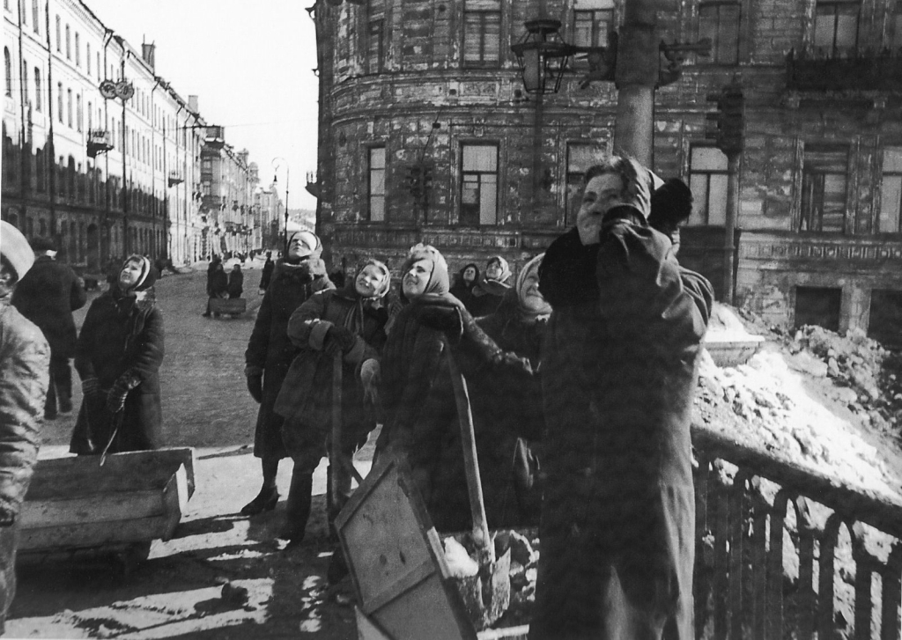
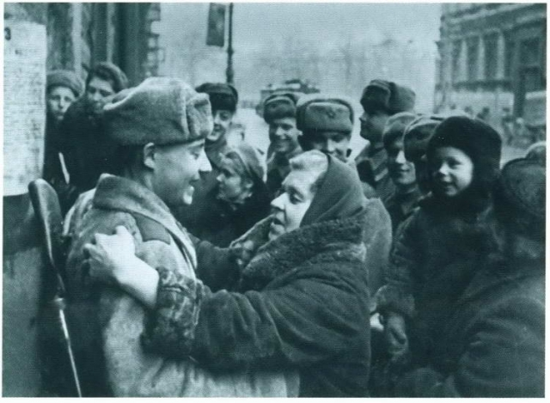
Блокада Ленинграда. День в истории.
27 января отмечается День воинской славы России - День полного освобождения Ленинграда от фашистской блокады (1944 год)

Slide 4
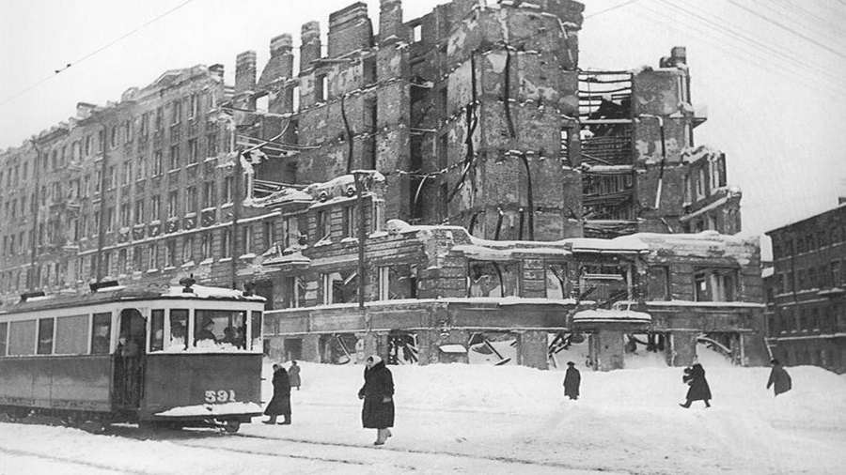
Блокада города Ленинграда (ныне Санкт-Петербург) в ходе Великой Отечественной войны (1941-1945) проводилась немецкими войсками с 8 сентября 1941 года по 27 января 1944 года с целью сломить сопротивление защитников города и овладеть им.

Slide 5
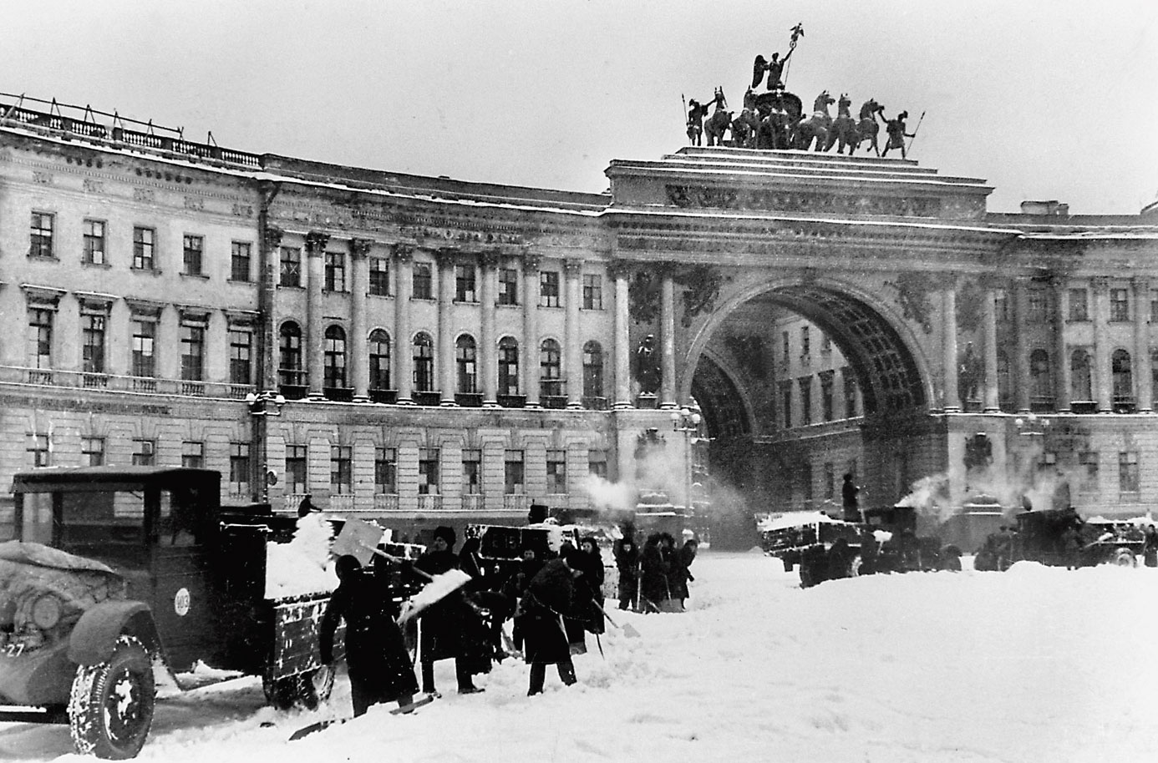
Для Гитлера Ленинград был «лакомым куском»- ведь здесь находится Балтийский флот и дорога на Мурманск и Архангельск, откуда во время войны приходила помощь от союзников. если бы город сдался, то был бы разрушен и стёрт с лица земли.

Slide 6
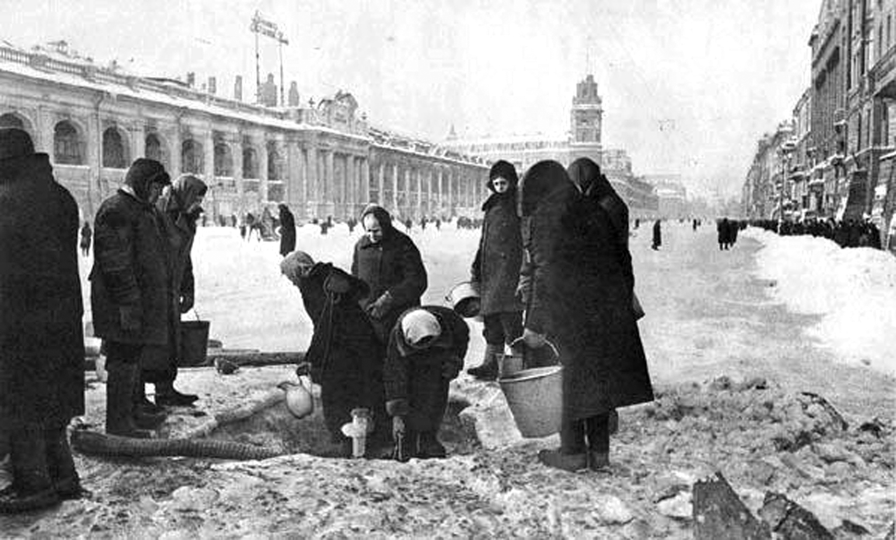
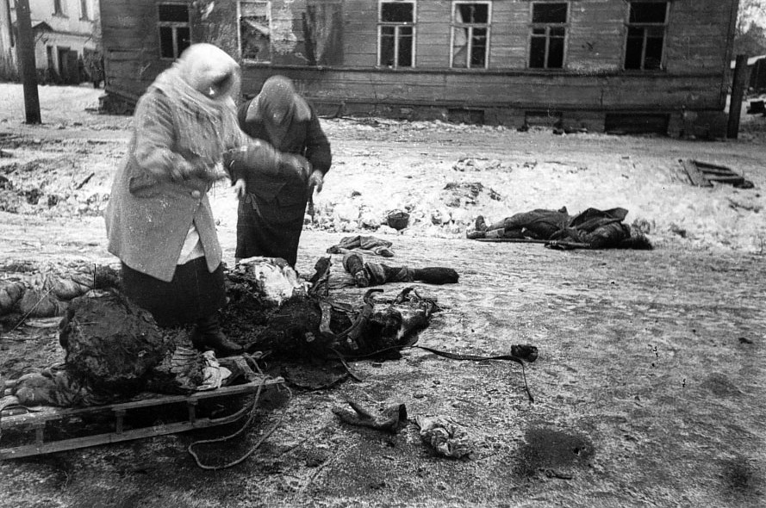
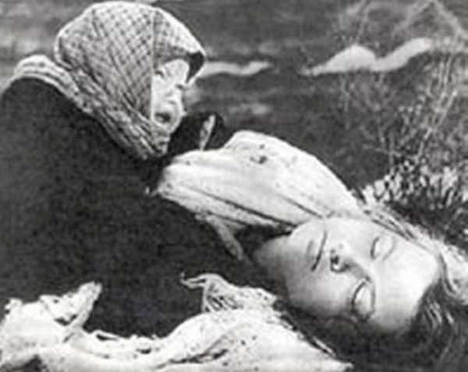
Блокада Ленинграда длилась ровно 871 день. Это самая продолжительная и страшная осада города за всю историю человечества. Почти 900 дней боли и страдания, мужества и самоотверженности.

Slide 7
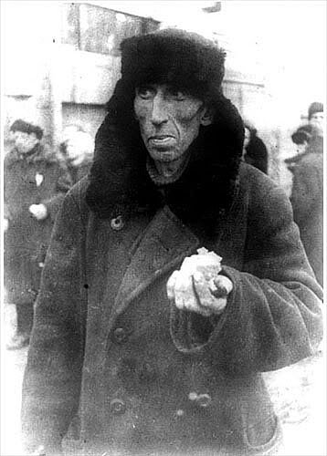
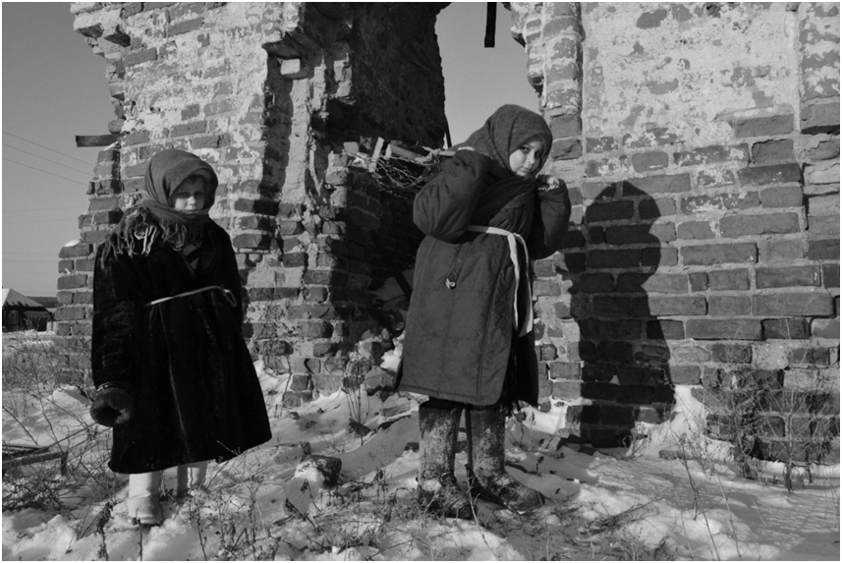
Самое страшное испытание
Голод – вот от чего пострадало больше всего население Ленинграда. К осажденному городу были перекрыты все пути, которые давали возможность доставить продукты.

Slide 8
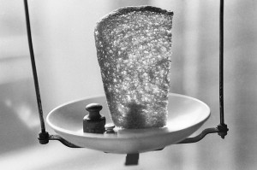
Дневная норма хлеба в блокадном Ленинграде
Рабочим — 250 граммов хлеба в сутки,
Служащим, иждивенцам и детям до 12 лет — по 125 граммов.

Slide 9
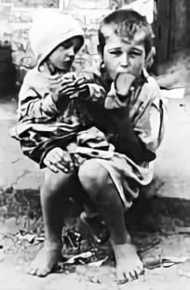
Рецепт блокадного хлеба
Основу хлеба составляла ржаная мука, к которой примешивались целлюлоза, жмых, мучная пыль. добавляли в тесто и различные ингредиенты органического происхождения например опилки из древесины. доля опилок иногда составляла более чем 70%. Хлеб имел запах. Он пах жмыхом и немного керосином, потому что из-за экономии для смазки формы использовали не растительное, а машинное масло. Он был почти несъедобным.

Slide 10
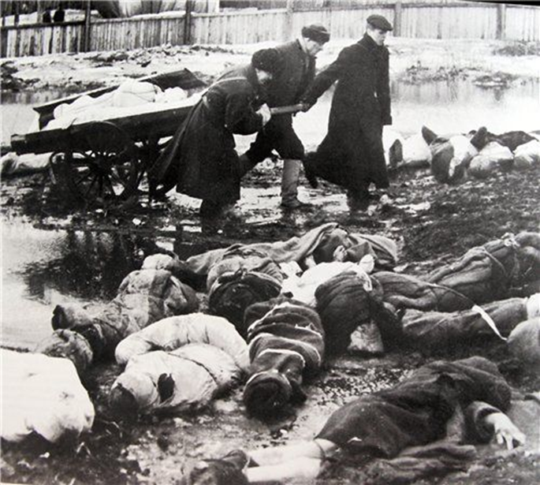
В городе Закончилось топливо и замёрзли водопроводные трубы — город остался без света, и питьевой воды. Ещё одной бедой для осаждённого города стали крысы. Они не только уничтожали запасы еды, но и разносили всевозможные инфекции. Люди умирали, и их не успевали хоронить, трупы лежали прямо на улицах. Появились случаи каннибализма и разбоев.

Slide 11
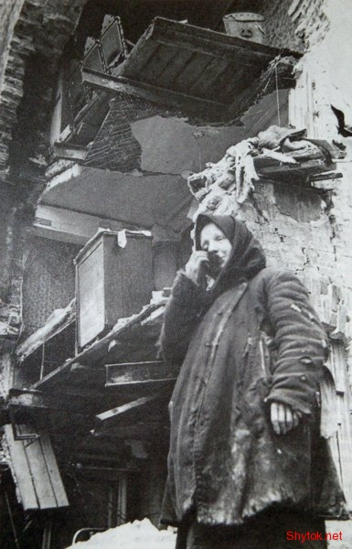
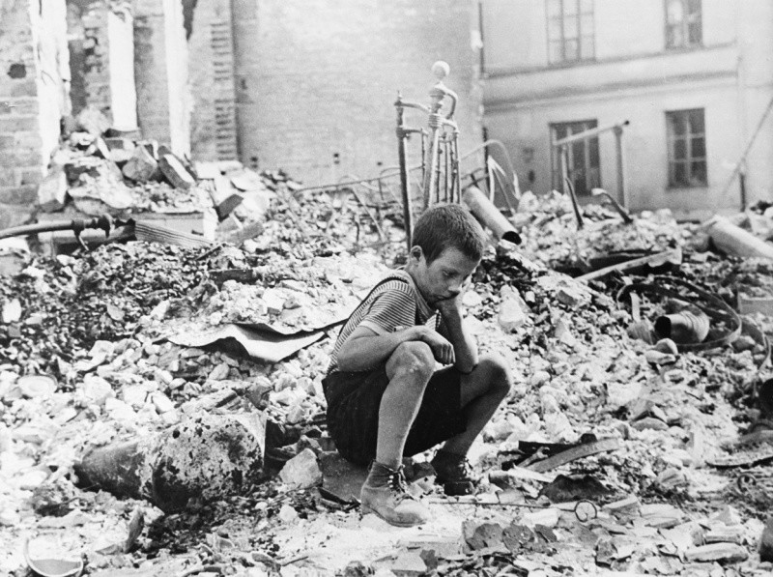
количества погибших вызывает ужас. только 3% всех погибших в блокадном Ленинграде приходится на артобстрелы и авиаудары фашистских военных. 97% смертей в Ленинграде с сентября 1941 по январь 1944 произошли из-за голода.

Slide 12
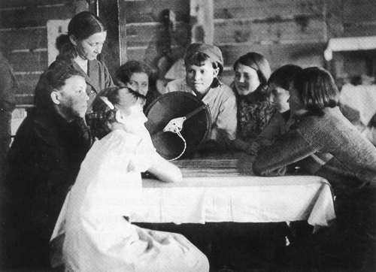
Жизнь блокадного Ленинграда
ленинградцы всеми силами старались выжить и не дать умереть родному городу. Ленинград помогал армии, выпуская военную продукцию. Восстанавливали свою деятельность театры и музеи. Это было необходимо — доказать врагу, а, главное самим себе: блокада Ленинграда не убьёт город, он продолжает жить! Все блокадные дни работало ленинградское радио, которое было для всех ленинградцев не только живительным родником информации, но и просто символом продолжающейся жизни.

Slide 13
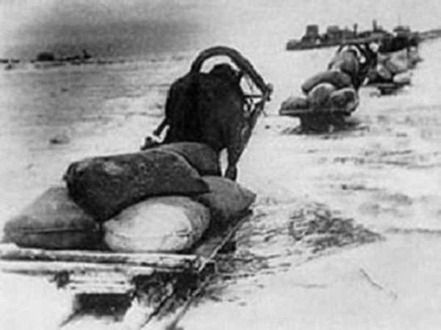
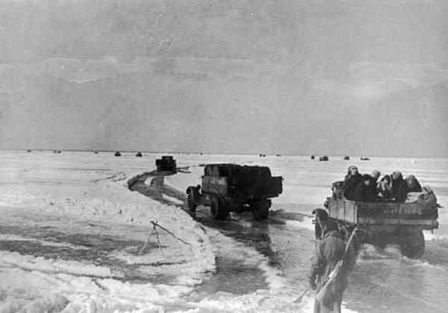
Дорога Жизни — пульс осаждённого города
С первых дней блокады своё опасное и героическое дело начала Дорога Жизни — пульс блокадного Ленинграда. Летом — водный, а зимой — ледовый путь, соединяющий Ленинград с «большой землёй» по Ладожскому озеру. Каждый рейс был подвигом —Оборвать эту нить, связывающую блокадный город со страной, немцы стремились постоянно, но благодаря мужеству и силе духа ленинградцев, Дорога Жизни жила сама и дарила жизнь великому городу.

Slide 14
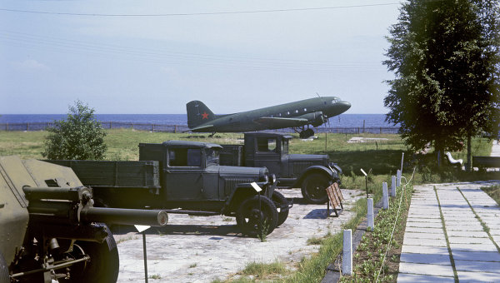
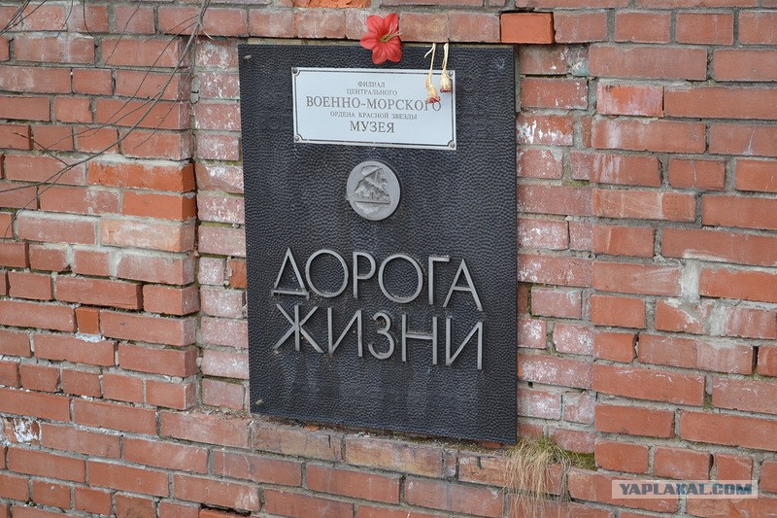
Значение Ладожской трассы огромно, она спасла тысячи жизней. Теперь на берегу Ладожского озера находится музей «Дорога жизни».

Slide 15
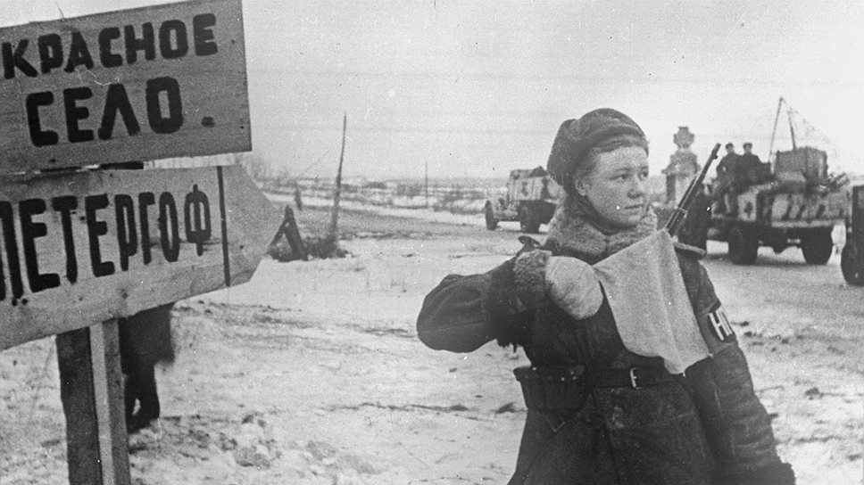
Прорыв блокады Ленинграда
В 1943 году в войне произошёл перелом, и советские войска стали готовиться к освобождению города. 14 января 1944 года в ходе общего наступления советских войск началась заключительная операция по снятию блокады Ленинграда.

Slide 16
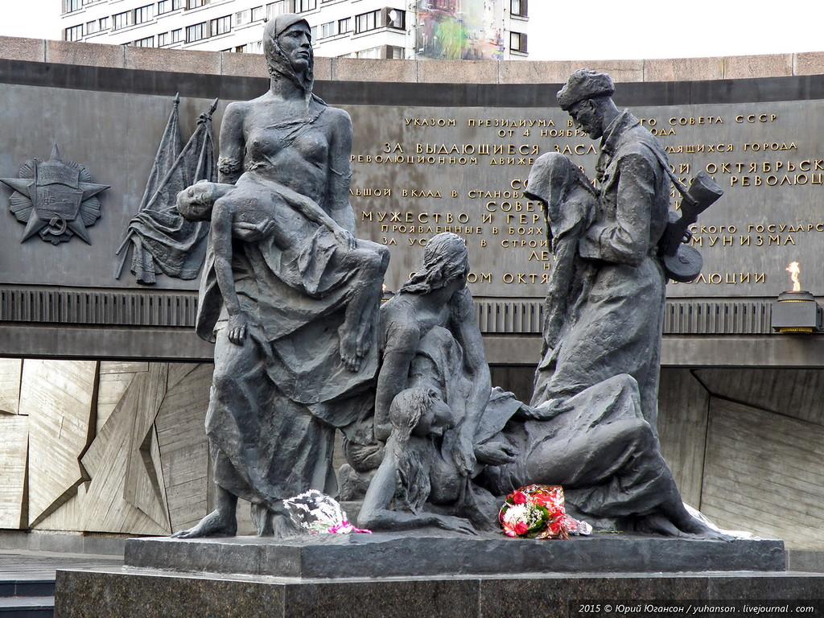
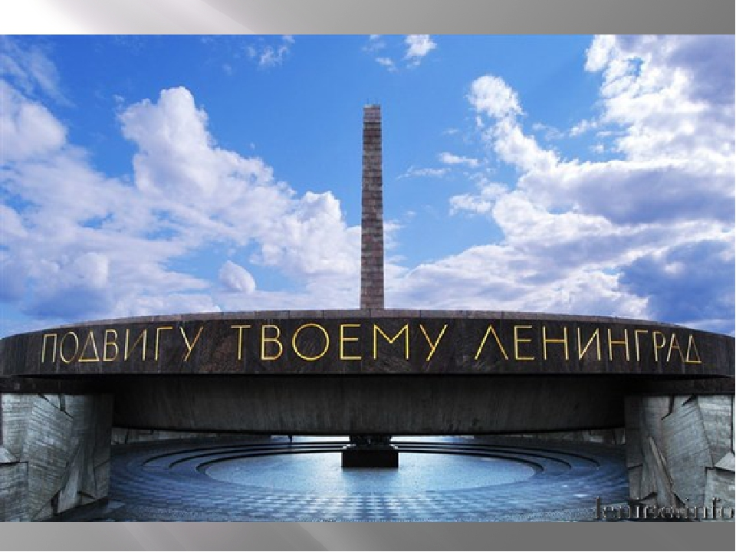
Блокада Ленинграда — трагичная и великая страница российской истории, унёсшая более 2 миллионов человеческих жизней. Пока память об этих страшных днях живёт в сердцах людей — такого не должно повторится никогда!

Slide 17

Спасибо за внимание!!!
Работу выполнила: воспитатель
ОГКОУ «Ивановская школа-интернат № 1» Свистунова И. А.

